Slide 1
TIẾNG VIỆT 1
Tập 2
Tuần 32
Tập đọc: Cuộc thi không thành

Slide 2
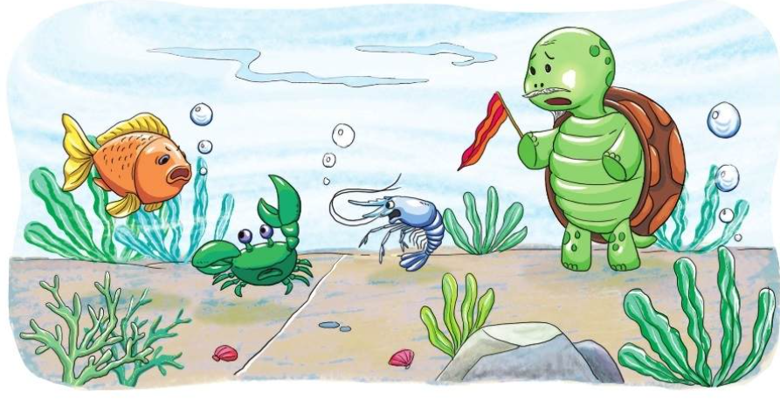

Slide 3
Notes:
3

Slide 4
Notes:
4

Slide 6
LUYỆN ĐỌC CÂU
Cua lại nói:
- Hai cậu phải quay ngang như tớ!
Chúng cãi nhau vì tôm chỉ quen bơi giật lùi, cá chỉ biết phóng thẳng, cua chỉ bò ngang.

Slide 8
1
2
3

Slide 10
TÌM HIỂU BÀI

Slide 11
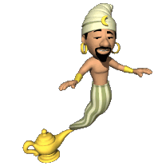
Tôm, cá và cua định làm gì?
Thi chạy

Slide 12
Vì sao cuộc thi của ba bạn không thành?
Vì bạn nào cũng đòi bạn khác “chạy” theo cách của mình.

Slide 13
